Slide 1
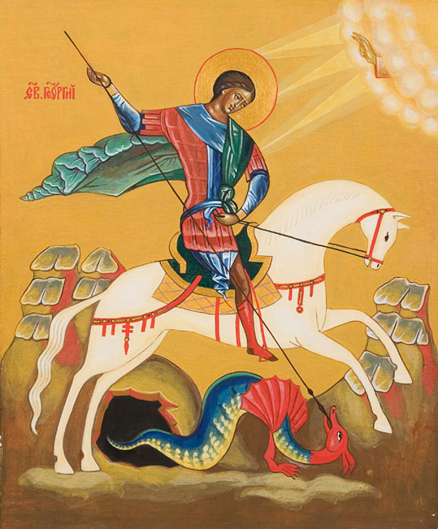
9 декабря - День Героев Отечества России

Slide 2
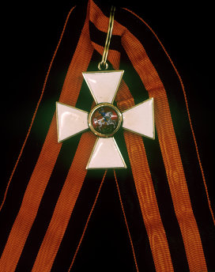
Декабрьская дата приурочена к выдающемуся событию эпохи правления императрицы Екатерины II — в 1769 году она учредила орден Святого Георгия Победоносца. В те годы этим орденом награждались воины, проявившие в бою доблесть, отвагу и смелость.

Slide 3
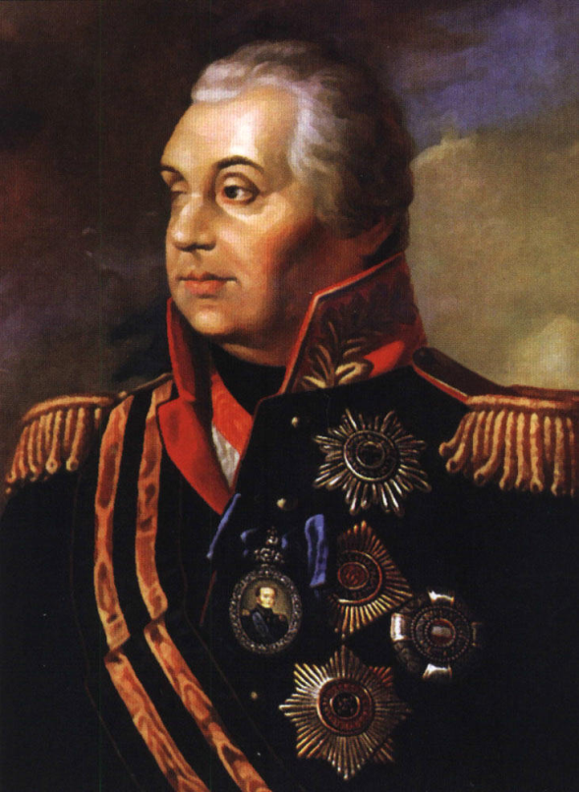
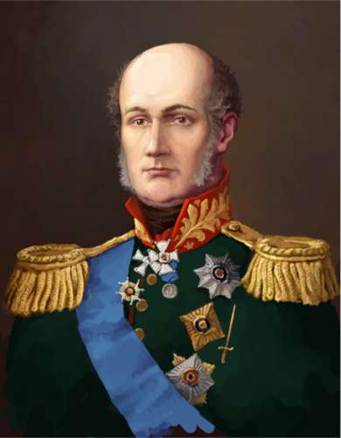
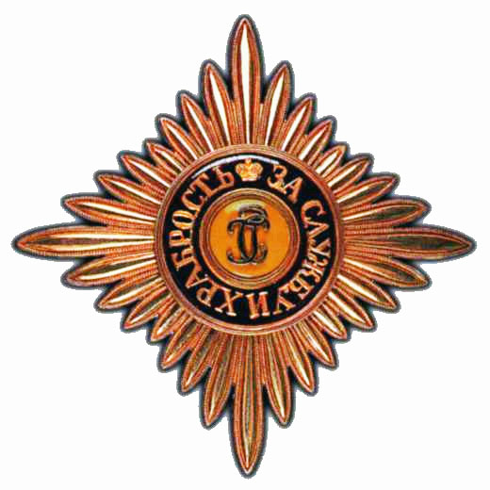
М. И. Кутузов
М. Б. Барклай-де-Толли
Орден Святого Георгия имел 4 степени отличия, из которых первая была наивысшей. Известно, что кавалерами всех четырех степеней стали 4 человека, среди которых великие русские полководцы М. И. Кутузов и М. Б. Барклай-де-Толли. Екатерина II удостоила и себя этой награды в честь учреждения ордена. До 1917 года в этот день (26 ноября по старому стилю) в России отмечался праздник георгиевских кавалеров. После Октябрьской революции 1917 года орден был упразднен.

Slide 4
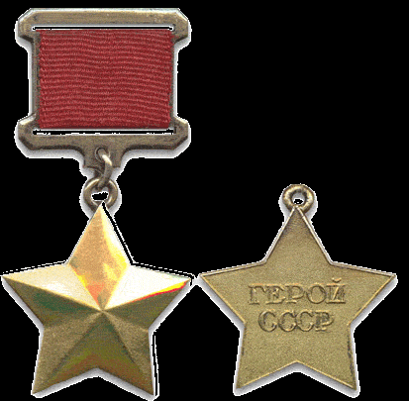
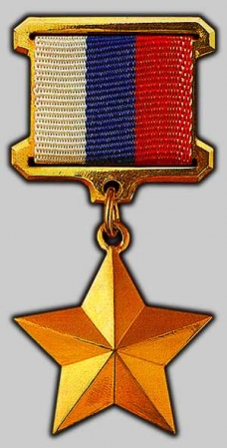
Статус высшей военной награды был возвращен ордену в 2000 году в соответствии с Указом Президента РФ № 1463 от 8 августа 2000 года «Об утверждении статута ордена Святого Георгия, положения о знаке отличия — Георгиевском кресте». 9 декабря чествуют Героев Советского Союза, Героев Российской Федерации, кавалеров ордена Святого Георгия и ордена Славы.

Slide 5
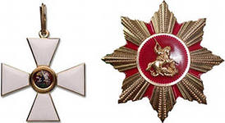
Орден и Звезда к Ордену Святого Великомученика Георгия Победоносца
Орден Святого Георгия Победоносца был сугубо военным знаком отличия и предназначался для награждения только воинских чинов "за храбрость, ревность и усердие к воинской службе и для поощрения в военном искусстве". Его удостаивался тот, "кто, презрев очевидную опасность и явив доблестный пример неустрашимости, присутствие духа и самоотвержения, совершил отличный воинский подвиг, увенчанный полным успехом и доставивший явную пользу". Орден, разделенный на четыре степени, был высшей боевой наградой России. Первая степень являлась высшей степенью ордена. Любая степень ордена Святого Георгия давала право на потомственное дворянство. В его статуте было записано: "Ни высокий род, ни прежние заслуги, ни полученные в сражениях раны не приемлются в уважение при удостоении к ордену Святого Георгия за воинские подвиги; удостаивается же оного единственно тот, кто не только обязанность свою исполнял во всем по присяге, чести и долгу, но и сверх сего ознаменовал себя на пользу и славу Российского оружия особенным отличием".

Slide 6
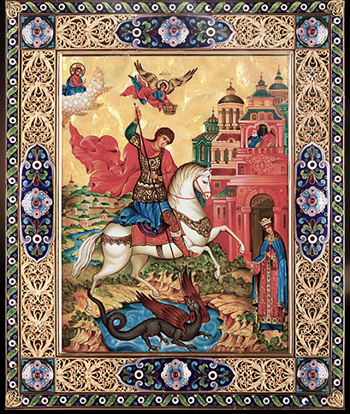
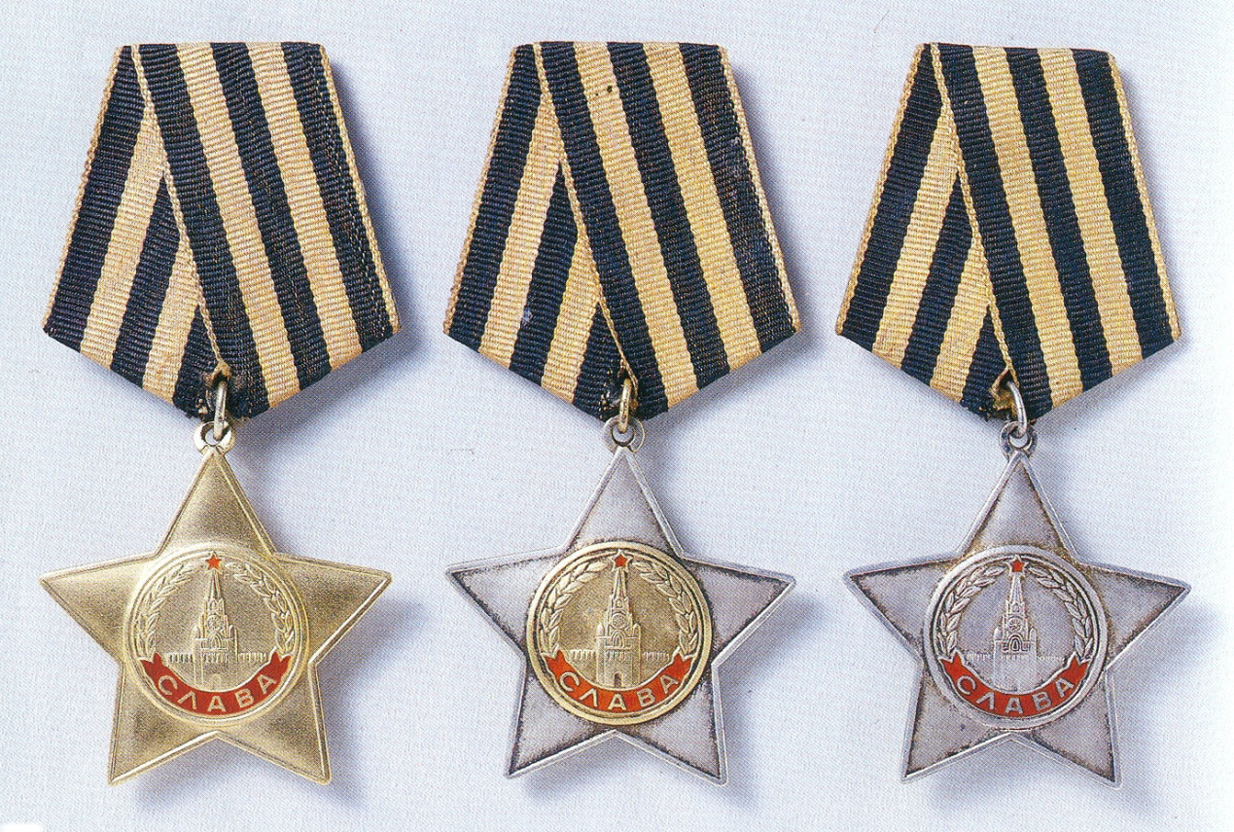
Орден Святого Георгия Победоносца.
Орденским знаком четвертой степени награждали и за выслугу лет: 25 лет для армии и 18-20 кампаний - для флота (при условии непосредственного участия хотя бы в одном сражении). С 1849 года имена кавалеров ордена заносились на специальные мраморные доски в Георгиевском зале Кремля. В сентябре 1782 года Высочайшим манифестом для ордена Святого Георгия был дарован в Чесме близ Петербурга, при церкви Иоанна Крестителя, особый дом, где помещалось управление орденом, его архив, печать и орденская казна. Тогда же была установлена Дума ордена Святого Георгия, составленная из георгиевских кавалеров, находящихся в Санкт-Петербурге. Но награждение орденскими знаками первой и второй степеней происходило без рассмотрения дел в Думе, только по утверждению императора.

Slide 7
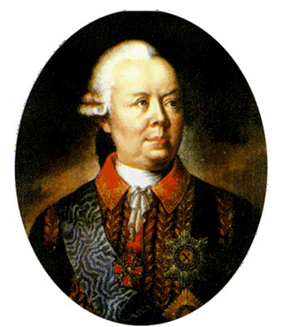
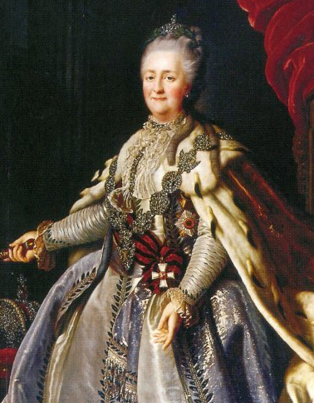
Императрица Екатерина II
Полководец Петр Румянцев-Задунайский
За всю историю дореволюционной России знаками ордена Святого Георгия первой степени были отмечены 25 человек. Первым кавалером ордена святого Георгия первой степени стала сама императрица Екатерина II в день учреждения ордена. Вторым - выдающийся русский полководец Петр Румянцев-Задунайский. Он был награжден в августе 1770 года за блестящую победу над турецкой армией при Ларге и Кагуле.

Slide 8
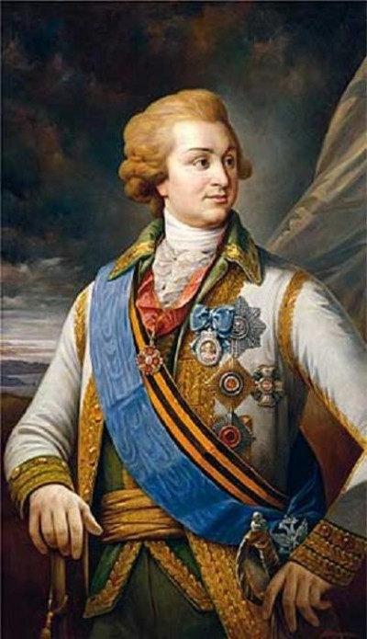
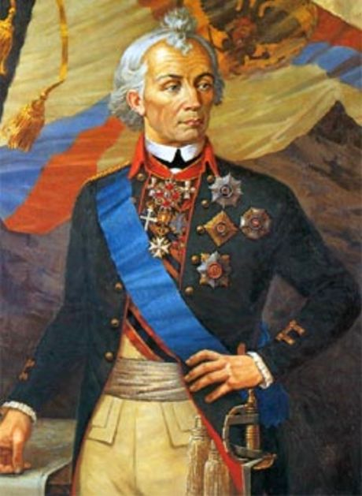
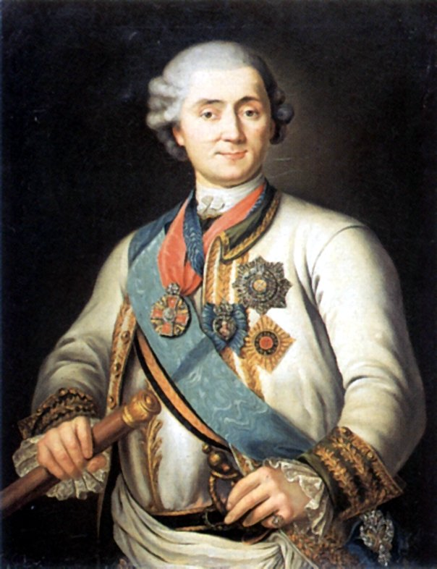

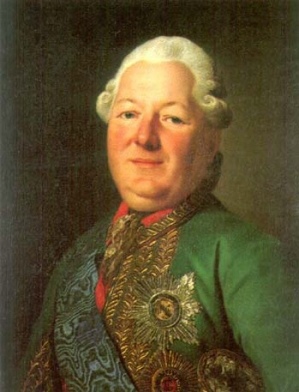
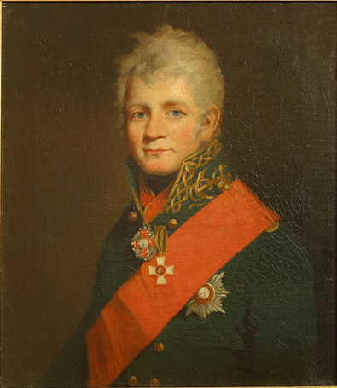
Генерал-фельдмаршал Григорий Потемкин-Таврический
Генералиссимус Александр Суворов-Рымникский
Генерал-аншеф граф Алексей Орлов-Чесменский
Генерал-аншеф граф Петр Панин
Среди кавалеров этой высшей военной награды были генерал-фельдмаршал Григорий Потемкин-Таврический, генералиссимус Александр Суворов-Рымникский, генерал-аншеф граф Алексей Орлов-Чесменский, генерал-аншеф граф Петр Панин, князь генерал-аншеф Василий Долгорукий-Крымский, адмирал Василий Чичагов.
Князь генерал-аншеф Василий Долгорукий-Крымский
Адмирал Василий Чичагов

Slide 9
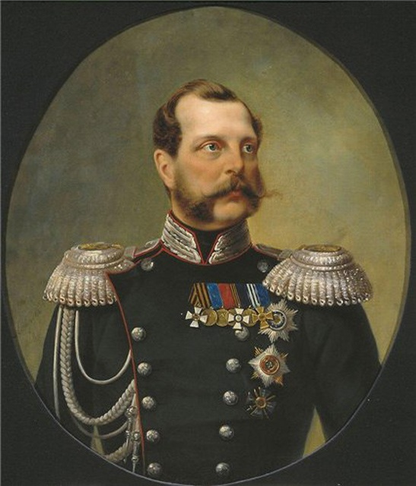
Генерал Петр Племянников
Первого ордена Святого Георгия второй степени был удостоен в августе 1770 года генерал Петр Племянников, проявивший мужество и полководческий талант в сражении под Кагулом во время русско-турецкой войны 1768-1774 годов.

Slide 10
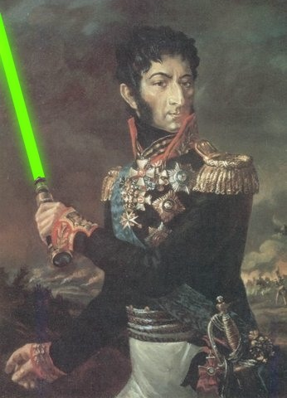
Подполковник Первого гренадерского полка Федор Фабрициан
Первым из георгиевских кавалеров третьей степени был подполковник Первого гренадерского полка Федор Фабрициан, удостоенный этой награды в декабре 1769 года за взятие города Галаца во время русско-турецкой войны.

Slide 11
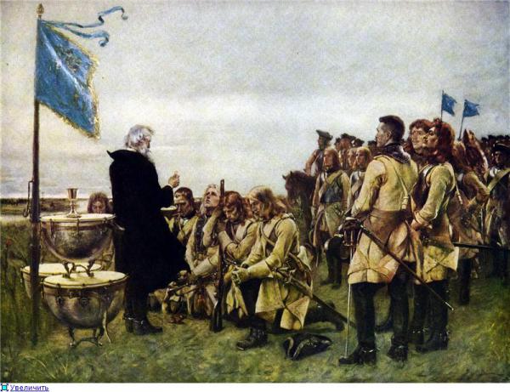
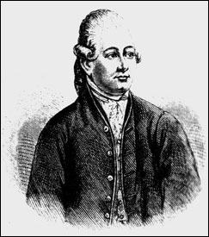
Премьер-майора Каргопольского карабинерского полка Рейнгольда фон Паткуля
В ходе этой войны стало известно и имя первого кавалера ордена Святого Георгия четвертой степени - премьер-майора Каргопольского карабинерского полка Рейнгольда фон Паткуля, отличившегося в сражении у местечка Добр.

Slide 12
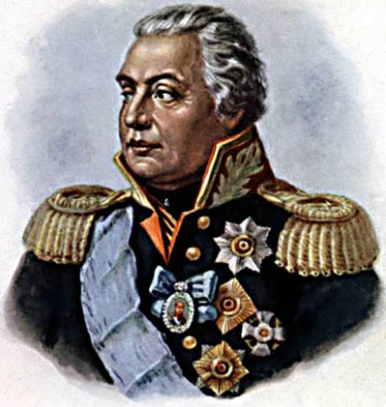
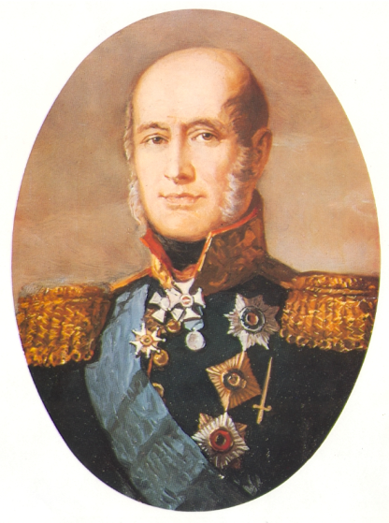
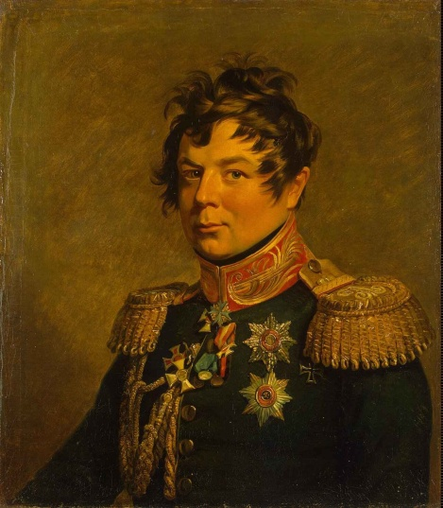
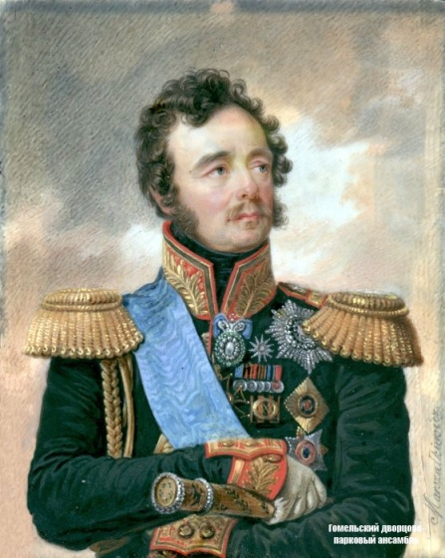
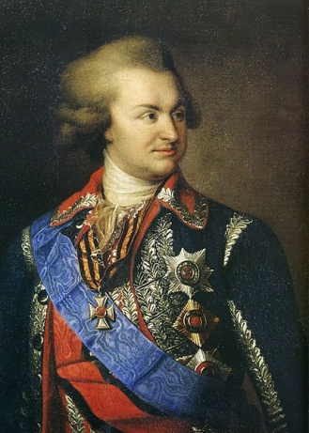
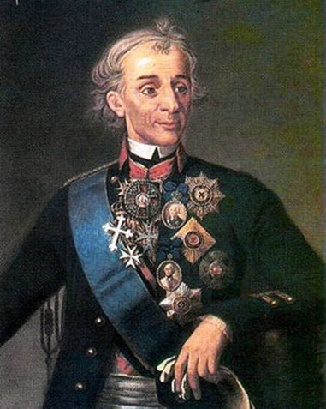
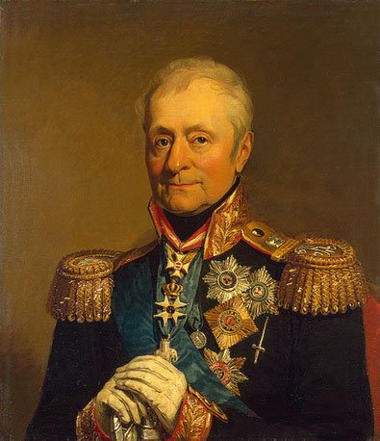
Генерал-фельдмаршал Михаил Голенищев-Кутузов
Генерал-фельдмаршал Михаил Барклай-де-Толли
Генерал-фельдмаршал Иван Дибич-Забалканский
Генерал-фельдмаршал Иван Паскевич-Эриванский
Генерал-фельдмаршал Григорий Потемкин-Таврический
Генералиссимус Александр Суворов-Рымникский
Граф Леонтий Беннигсен
Всеми степенями ордена Святого Георгия были награждены всего четверо - князь, генерал-фельдмаршал Михаил Голенищев-Кутузов, князь, генерал-фельдмаршал Михаил Барклай-де-Толли, граф, генерал-фельдмаршал Иван Дибич-Забалканский и граф, генерал-фельдмаршал Иван Паскевич-Эриванский. Три человека были награждены орденами святого Георгия с третьей по первую степень - генерал-фельдмаршал Григорий Потемкин-Таврический, генералиссимус Александр Суворов-Рымникский, граф Леонтий Беннигсен.

Slide 13
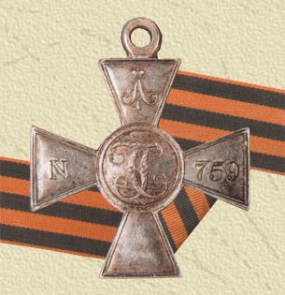
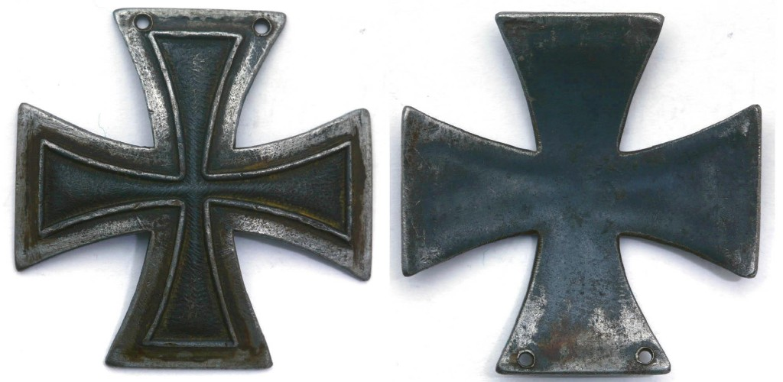
Кресты ЗОВО с вензелем императора
Александра I на реверсе
Награды Российской Империи:
Кульмский крест
Однако ни один из перечисленных кавалеров не мог иметь одновременно знаки всех степеней ордена: при получении старшей степени младшая сдавалась в Капитул Орденов. Это правило было отменено только в 1857 году.
После октября 1917 года вышел декрет Совета Народных Комиссаров (СНК) "Об уравнивании всех военнослужащих в правах", который отменил все ордена царской России.

Slide 14
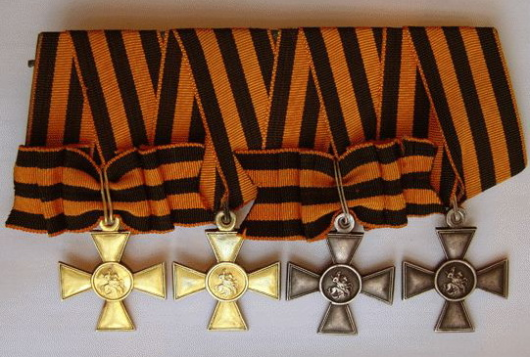
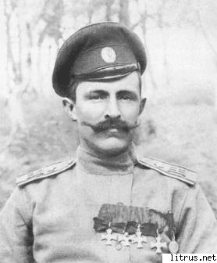
2 марта 1992 года Президиум Верховного Совета Российской Федерации постановил "восстановить российский военный орден Святого Георгия и знак отличия - Георгиевский крест".
Статут восстановленного ордена был утвержден указом Президента России от 8 августа 2000 года, но до 2008 года награждений не производилось. Это связано со статутом ордена, которого удостаиваются за боевые действия при нападении внешнего врага. C 13 августа 2008 года в связи с войной в Южной Осетии статут ордена был изменен, появилась возможность награждать им за проведение боевых и иных операций на территории других государств при поддержании или восстановлении международного мира и безопасности (миротворческие операции).

Slide 15
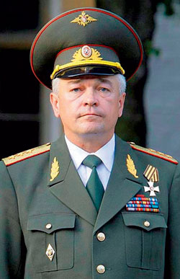
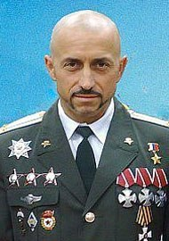
Генерал-полковник
Сергей Макаров
Подполковник спецназа
ВДВ Анатолий Лебедь
Первым кавалером восстановленного ордена Святого Георгия IV степени стал 18 августа 2008 года командующий войсками Северо-Кавказского военного округа генерал-полковник Сергей Макаров за успешное проведение операции, официально названной "принуждение Грузии к миру". За эту же операцию вторым кавалером ордена четвертой степени стал 1 октября 2008 года подполковник спецназа ВДВ Анатолий Лебедь, уже удостоенный звания Героя Российской Федерации.

Slide 16
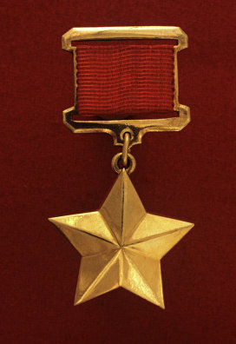
Звание Героя Советского Союза являлось высшей степенью отличия в СССР и присваивалось за заслуги перед государством, связанные с совершением героического подвига. Звание было учреждено Постановлением ЦИК СССР от 16 апреля 1934 года.

Slide 17
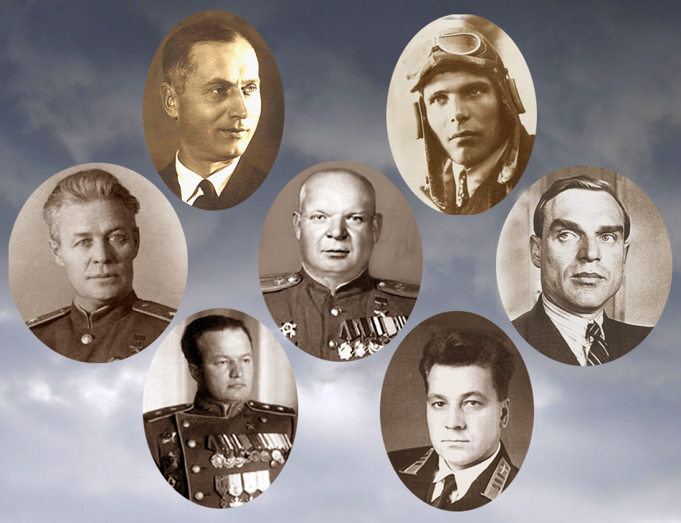
Первыми звания Героя Советского Союза 20 апреля 1934 года были удостоены семь летчиков (Михаил Водопьянов, Иван Доронин, Николай Каманин, Сигизмунд Леваневский, Анатолий Ляпидевский, Василий Молоков, Маврикий Слепнев), спасшие с льдины в Чукотском море членов арктической экспедиции и экипаж ледокола "Челюскин". Первыми женщинами - Героями Советского Союза стали летчицы Валентина Гризодубова, Полина Осипенко, Марина Раскова, совершившие беспосадочный перелет Москва - Дальний Восток в 1938 году. Наибольшее количество награждений было произведено в годы Великой Отечественной войны. Первыми 8 июля 1941 года этого звания были удостоены летчики 7-го истребительного корпуса ПВО, таранившие фашистские самолеты на подступах к Ленинграду, - Петр Харитонов, Степан Здоровцев, Михаил Жуков.

Slide 18
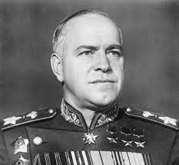
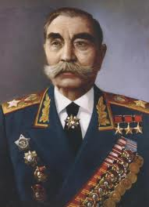
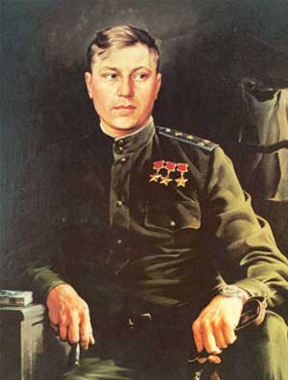
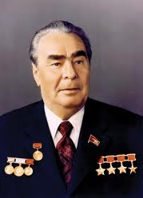
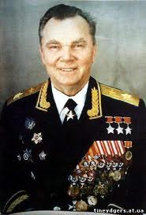
Георгий
Жуков
Семен
Буденный
Александр
Покрышкин
Леонид
Брежнев
Ивану
Кожедубу
Всего за героические подвиги, совершенные в годы Великой Отечественной войны, звания Героя Советского Союза были удостоены более 11600 человек. Четырежды звание Героя Советского Союза было присвоено выдающемуся полководцу Георгию Жукову и генеральному секретарю ЦК КПСС Леониду Брежневу, трижды - маршалу Семену Буденному, летчикам Ивану Кожедубу и Александру Покрышкину.
За подвиги, совершенные в послевоенное время, звание Героя Советского Союза присваивалось летчикам-испытателям, подводникам - участникам кругосветных переходов и длительных плаваний, летчикам-космонавтам, защитникам советских границ, другим воинам армии и флота. Всего за все время существования этого звания Звезды Героя были удостоены свыше 13000 человек.

Slide 19
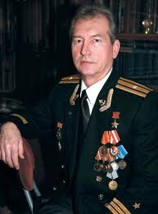
Последним Героем Советского Союза стал в октябре 1991 года 35-летний капитан третьего ранга Анатолий Солодков - он совершил во время научных экспериментов рекордное погружение на глубину 120 метров.

Slide 20
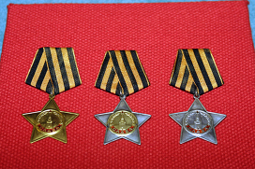
Орден Славы был учрежден 8 ноября 1943 года по инициативе Сталина. Предназначался для награждения рядового и сержантского состава. Орден имел несколько особенностей, которых не было ни у какой другой отечественной награды: это единственное боевое отличие, предназначенное для награждения исключительно солдат и сержантов (в авиации также и младших лейтенантов). Орден Славы - единственный орден СССР, выдававшийся только за личные заслуги и никогда не выдававшийся ни воинским частям, ни предприятиям, ни организациям; статут ордена предусматривал повышение кавалеров всех трех степеней в звании, что являлось исключением для советской наградной системы.

Slide 21
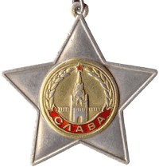
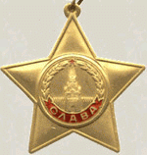
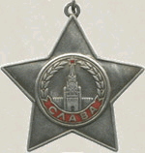
Орден Славы I степени
Орден Славы II степени
Орден Славы III степени
Знаки разных степеней ордена отличались друг от друга материалами изготовления: знак третьей степени выполнялся из серебра, знак второй степени - из серебра, а центральный круг с рисунками и надписями - из золота; знак первой степени - целиком из золота. Право награждения орденом Славы третьей степени было предоставлено командирам соединений от командира бригады и выше, орденами Славы второй степени - от командующего армией (флотилией), а первой степенью ордена мог награждать только Президиум Верховного Совета СССР.

Slide 22
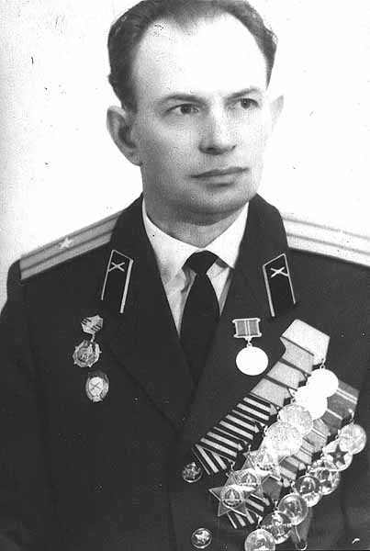
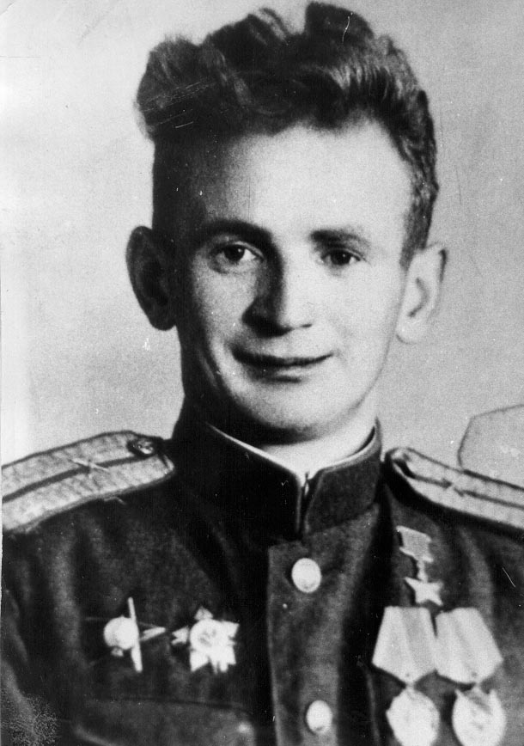
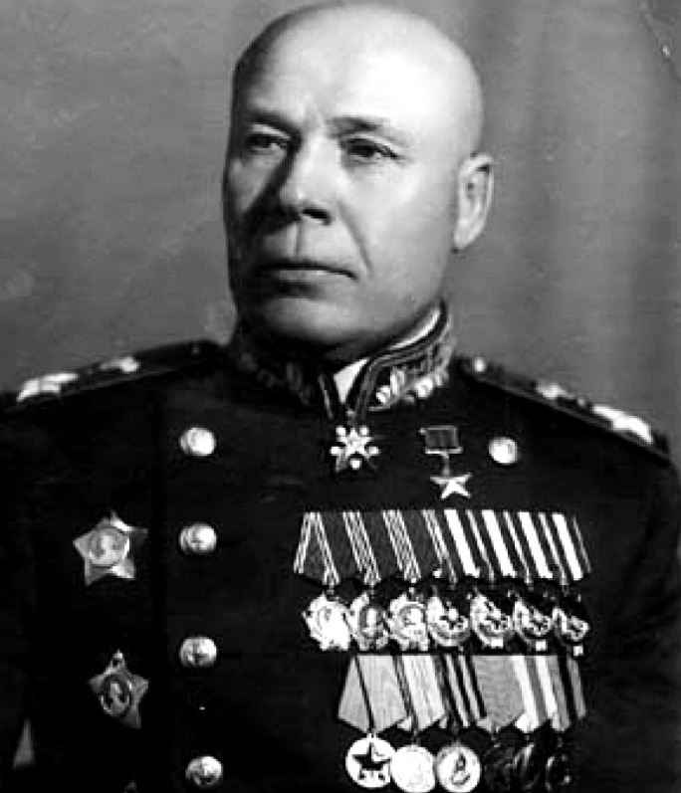
Василий Малышев
Сергей Баранов
Андрей Власов
Первое достоверно установленное награждение орденом Славы состоялось 13 ноября 1943 года, когда было подписано награждение орденом третьей степени сапера Василия Малышева. Приказ о награждении орденом Славы второй степени впервые был подписан 10 декабря 1943 года; кавалерами стали саперы 10-й армии Первого Белорусского фронта рядовые Сергей Баранов и Андрей Власов, к концу войны получившие и первую степень ордена.

Slide 23
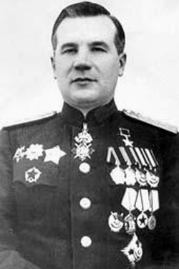

Сапера - ефрейтора Митрофана Питеника
Старшего сержанта Константина Шевченко
Первый указ о награждении орденом Славы первой степени был подписан 22 июля 1944 года. Им удостоили сапера - ефрейтора Митрофана Питеника и помощника командира взвода старшего сержанта Константина Шевченко. Награждение орденом Славы продолжалось с ноября 1943 года до лета 1945 года. За этот период кавалерами третьей степени ордена стали 980 тысяч человек, второй степени - 46 тысяч, а первой степени, т.е. полными кавалерами ордена - 2562 человека.

Slide 24


Главная государственная награда современной России - звание Герой Российской Федерации - была установлена Законом РФ от 20 марта 1992 года. Этим же Законом был учрежден знак особого отличия - медаль "Золотая Звезда". Согласно Положению, утвержденному Законом, звание Героя Российской Федерации присваивается Президентом РФ за заслуги перед государством и народом, связанные с совершением героического подвига. Герою Российской Федерации вручаются знак особого отличия - медаль "Золотая Звезда" - и грамота о присвоении этого звания.

Slide 25

Суламбек Осканов
"Золотая Звезда" под номером 1 (Указ Президента РФ от 11 апреля 1992 года) увековечила подвиг космонавта Сергея Крикалева. Он же - первый обладатель высших отличий одновременно и СССР, и России: Героем Советского Союза он стал еще в апреле 1989 года. Второй медали "Золотая Звезда" за подвиг при исполнении воинского долга посмертно был удостоен генерал-майор авиации Суламбек Асканов.

Slide 26



Вера Волошина
Екатерина Буданова
Лидия Шулайкина
Многие из тех, кто, будучи достойным звания Героя Советского Союза за фронтовые подвиги во время Великой Отечественной войны, все же не стал таковым в свое время, получают награду сегодня уже как Герои России. Три женщины-фронтовички первыми удостоились этого звания в 1994 году, две из них - посмертно: разведчица Вера Волошина, расстрелянная гитлеровцами, и командир авиационного звена Екатерина Буданова, сбившая 10 фашистских самолетов. Еще одним Героем стала Лидия Шулайкина, воевавшая в штурмовой авиации Балтийского флота. Всего звания Героя Российской Федерации удостоены около 100 участников Великой Отечественной войны. Звание Героя Российской Федерации в настоящее время присваивается за мужество и героизм воинам, сражавшимся в "горячих точках", за выдающиеся достижения при освоении космического пространства, новой авиационной техники, особые заслуги перед государством и народом.

Slide 27
ПОЛОЖЕНИЕ
О звании Героя Российской Федерации
1. Звание Героя Российской Федерации присваивается за заслуги перед государством и народом, связанные с совершением геройского подвига.
2. Звание Героя Российской Федерации присваивается Президентом Российской Федерации.
3. Герою Российской Федерации вручаются:
знак особого отличия - медаль "Золотая Звезда";
грамота о присвоении звания Героя Российской Федерации.
4. Герои Российской Федерации пользуются льготами, установленными законодательством.
5. Медаль "Золотая Звезда" носится на левой стороне груди над орденами и медалями.

